Slide 1
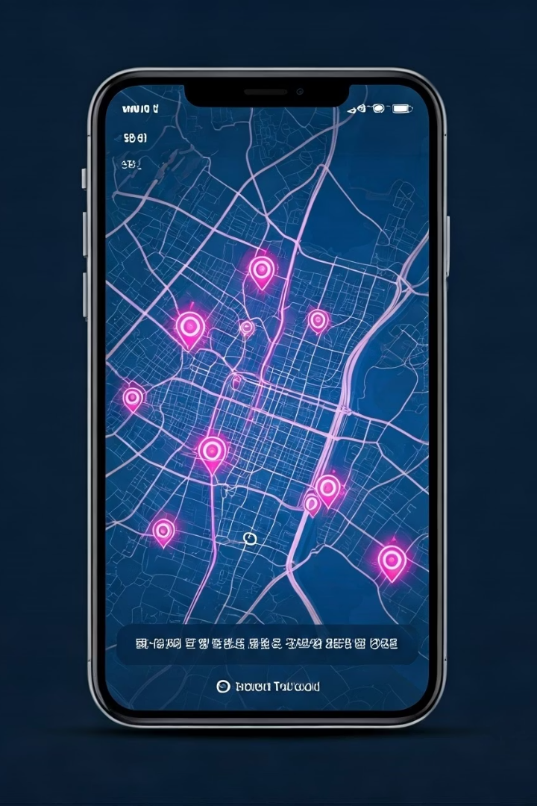
SKN 14th Project team5

Slide 2

팀원소개
송유나님
이승철님
전정규님
정유진님
서은선님 (발표)
공공데이터 & 지역코드 정제 및 지도 시각화
뉴스 크롤링 정확도순 조회 구현
뉴스 크롤링 실시간 및 tts 구현
공공데이터 정제 및 지도매핑 구현
공공데이터 & 지역코드 정제 및 지도 시각화

Slide 3
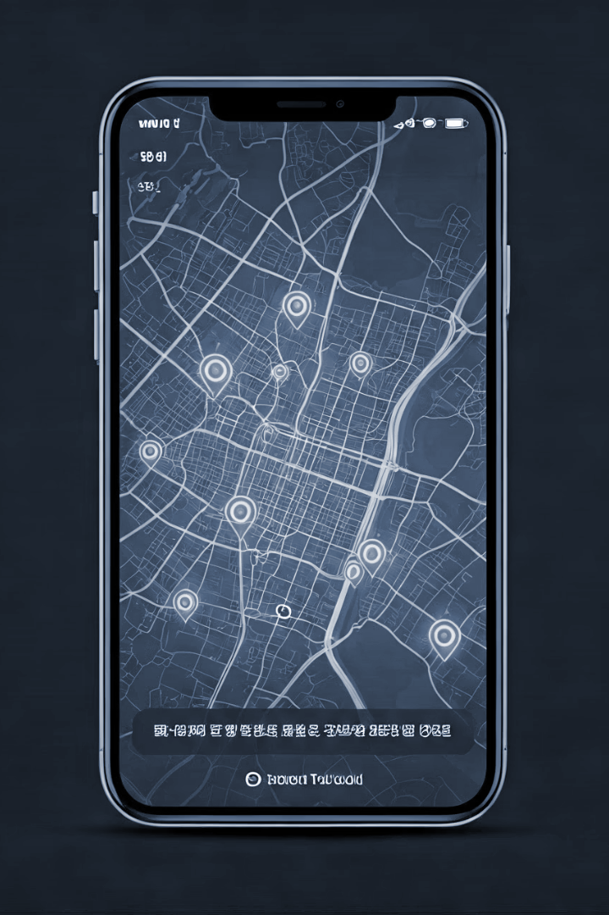
여행 전 사고 다발 지역 안내 서비스
저희는 여행자를 위한 사고 다발 지역 안내 서비스를 개발했습니다.
저희 길안심 파트너는
사용자의 여행 경로에서 발생한 사고 정보를 실시간으로 확인하고, 관련 뉴스를 자동으로 요약해 음성으로도 제공합니다.

Slide 4
1 팀 소개 및 프로젝트 개요: SKN5 팀 소개 프로젝트 취지
2 문제 제기: 여행 중 사고 위험 정보 부족 문제 , 해결 방안 제시: 사고 다발 지역 안내 서비스
3.유사서비스
4 서비스 주요 기능: 경로 기반 사고 정보, 뉴스 요약, TTS
5 서비스 시연 흐름: 사용 예시 (출발지-경유지-목적지 선택)
6 기술 스택 및 구조: 사용한 기술 및 시스템 아키텍처
7 기대효과: 여행자 안전성 향상, 서비스 가치
8 향후 발전 방향: 실시간 알림, 기상정보 통합 계획
9 마무리 및 질의응답: 감사 인사 및 질문 받기

Slide 5
🛑 문제 제기
여행이나 이동을 준비하는 사용자분들은 출발지, 경유지, 목적지 주변에서 발생하는 사건·사고 정보를 사전에 확인하기 어렵습니다. 관련 소식은 주로 뉴스 형태로 제공되지만, 일일이 뉴스를 검색하고 긴 기사 내용을 읽어야 하는 번거로움과 시간이 소요되는 문제가 있습니다. 또한 이동 중에는 긴 텍스트를 읽는 것보다 요약된 정보를 빠르게 청취하는 것이 더욱 효율적입니다. 이에 따라, 사고 위험 지역에 대한 정보를 보다 간편하고 신속하게 파악할 수 있는 방법이 필요한 상황입니다.
✅ 해결 방법
본 서비스는 출발지, 경유지, 목적지를 입력하면 해당 지역과 관련된 뉴스를 자동으로 수집하고, 핵심 내용을 요약하여 제공합니다. 또한, 요약된 뉴스를 TTS(Text-To-Speech) 기술을 활용해 음성으로 변환함으로써, 사용자분들이 손쉽게 정보를 청취하고 파악할 수 있도록 지원합니다. 이를 통해 사용자는 이동 전이나 이동 중에도 사건·사고 관련 정보를 신속하게 인지할 수 있으며, 보다 안전한 이동 계획을 수립할 수 있습니다.

Slide 6

유사 어플리케이션
여행 안전 앱 시장
국제사례: Watch-Out
국제사례2: Move
아시아-태평양 지역을 중심으로 여행 안전 앱 시장이 급속도로 성장하고 있습니다.
사고 다발 지역 500m 전 음성 알림 제공으로 사고 예방에 기여하고 있습니다.
블랙스팟, 과속 방지턱, 급커브 등 도로 위험 요소에 대한 시각적 및 음성 알림을 제공합니다.

Slide 7








주요 기능 설명
지도 시각화 folium 활용
사고다발지역 데이터 시각적 표현
뉴스 크롤및 텍스트 추출
광고, 메뉴, 댓글 제외한 본문만 추출
AI 기반 요약
GPT-3로 핵심 내용 3줄 이내 요약
음성 변환
gTTS로 한국어 음성 생성

Slide 8
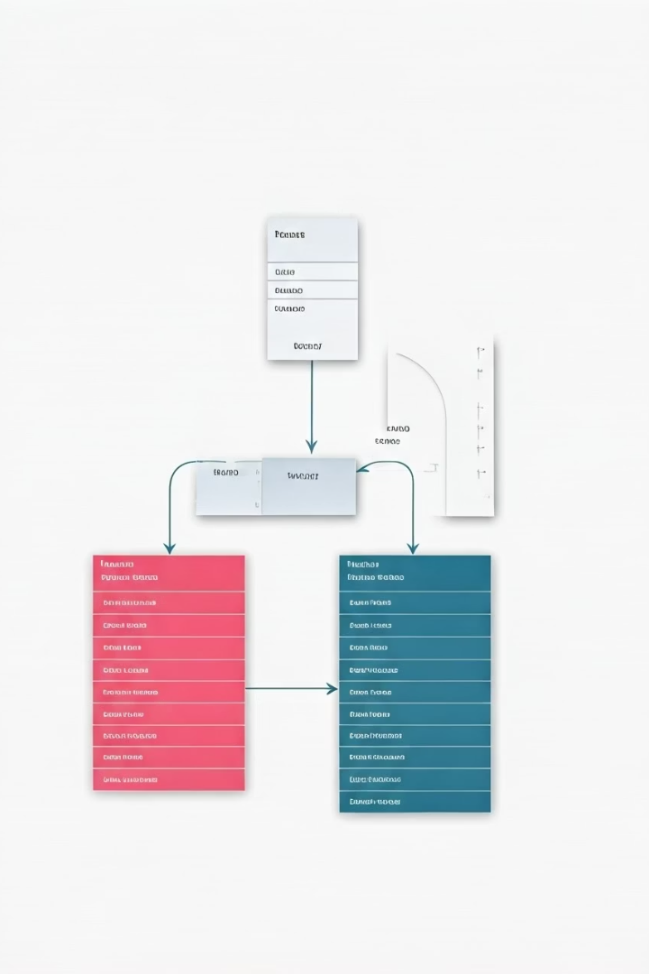
데이터베이스 설계 (완성시 구현)
테이블명
필드
설명
naver_news
originallink
기사 원본 URL
title
기사 제목
summary
요약된 기사 내용
tts_audio
TTS 음성 파일 경로
region_code
region_id
지역 고유 식별자
region_name
지역명

Slide 9
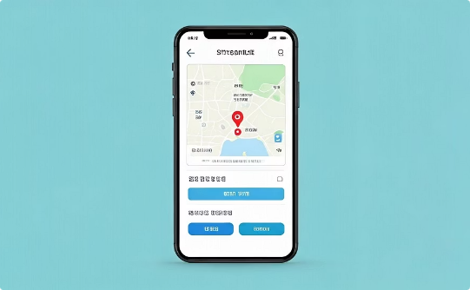
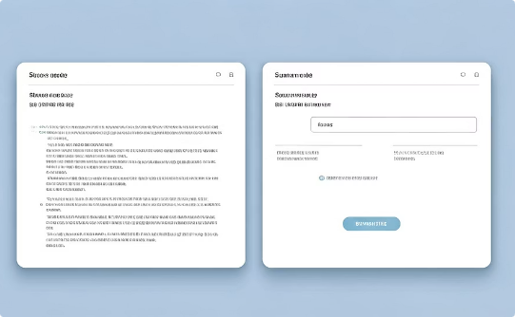

구현 예시 화면 [ 구현예정]
지도 시각화 화면
뉴스 요약 결과
음성 출력 기능
사고다발지역이 색상별로 표시된 지도 인터페이스
원문과 AI 요약 결과를 비교할 수 있는 화면
요약된 내용을 음성으로 들을 수 있는 플레이어

Slide 10








기술 스택 구성 ( 추가예정)
프론트엔드: Streamlit
백엔드: Python
LLM: OpenAI GPT-3.5 (텍스트 요약)
TTS: Google TTS (gTTS)
DB: MySQL
웹 크롤링: BeautifulSoup, requests

Slide 11
기대효과:
이 서비스를 통해 여행자는 출발 전에 사고 위험 지역을 미리 인지할 수 있어 보다 안전한 경로 선택과 사고 예방이 가능합니다.
특히, 운전 중에도 음성으로 정보를 제공함으로써 주행 중 시야 분산을 최소화하고, 안전성을 높이는 데 기여할 수 있습니다.

Slide 12




전체 서비스 흐름도
데이터 전처리
데이터 전처리
공공데이터 지역코드 전처리 후 MySQL 지역테이블 생성
공공데이터 지역코드 전처리 후 MySQL 지역테이블 생성
지도 시각화
지도 시각화
교통사고 데이터와 지역코드 연결하여 지도에 매핑
교통사고 데이터와 지역코드 연결하여 지도에 매핑
뉴스 크롤링
뉴스 크롤링
선택된 지역명과 '교통사고' 키워드로 네이버 뉴스 검색 및 저장
선택된 지역명과 '교통사고' 키워드로 네이버 뉴스 검색 및 저장
AI 요약
AI 요약
LLM 모델을 활용한 뉴스 기사 요약 및 음성 변환
LLM 모델을 활용한 뉴스 기사 요약 및 음성 변환

Slide 13




시스템 아키텍처
데이터 추출
뉴스 기사 URL 입력 → HTML 데이터 추출 → 텍스트 전처리
텍스트 요약
LLM을 활용한 기사 내용 핵심 요약
음성 합성
요약된 텍스트를 TTS로 음성 변환
사용자 제공
요약 텍스트와 음성 정보 사용자에게 전달

Slide 14



결론 및 향후 발전 방향
현재 성과
실시간 뉴스 요약 및 음성 변환 서비스 구현 완료
확장 계획
다양한 국내 뉴스 소스 연동 확장 가능
기능 개선
사고 유형별 필터링, 맞춤형 추천 기능, 기상상태 정보결합

Slide 15
요구사항 명세 [ 수정예정][ 다같이 작성하기]
1. 출발지, 경유지, 목적지 입력 기능
2. 뉴스 검색 및 수집 기능 (NAVER OPEN API 연동)
3. 뉴스 데이터 저장 기능 (DB 연동)
4. 뉴스 요약 기능 (OPENAI API 연동)
5. TTS 변환 및 출력 기능.
6. 지도 시각화 기능 (streamlit 연동)

Slide 16
Q&A 및 질의응답
감사합니다

